Slide 1


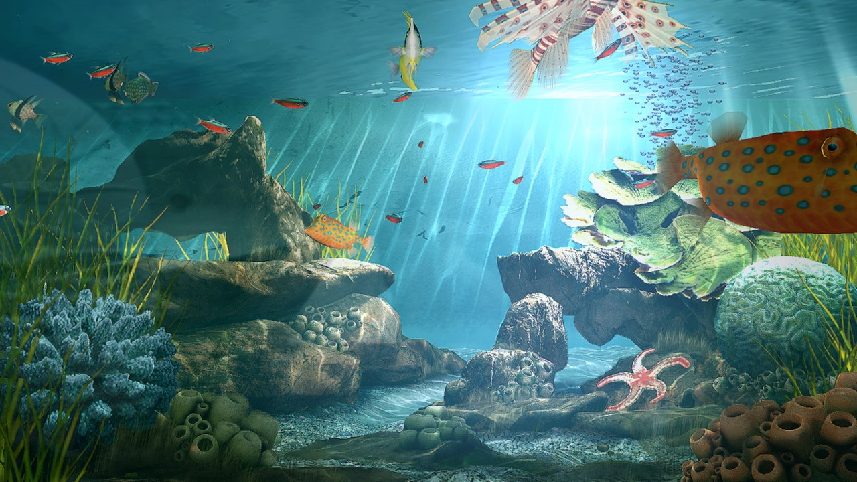
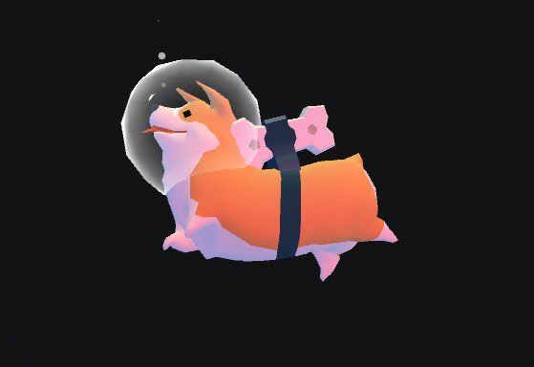
시바…생존해라!
조원 : 조원선, 좌종윤, 허진선
<게임소개>
휴가철만 되면 성행하는 원정 유기! 주인으로부터 바다에 버려진 시바의 생존기가 시작된다!
-Cocos2D를 이용한 2D생존게임
<시바 생존조건>
1. 굶지않게 도와줘!
→ 바닷속 해초를 수집하고 물고기를 사냥하여 사료를 만들자!!
2. 수질관리!
→ 시바의 배설물을 치워 수질오염을 막아줘!! 그렇지 않으면 콜레라에
걸려버려….

